Slide 1
Healthcare & AI
فاطمه ابراهیم زاده
ارائه دهنده :
دکتر زهرا عصایی
استاد مربوطه :
هوش مصنوعی
درس مربوطه :
آبان 1402

Slide 2
فهرست مطالب:
مقدمه
کاربرد هوش مصنوعی در زمینه درمان و پزشکی
مزایای هوش مصنوعی در زمینه پزشکی
آیا هوش مصنوعی به طور کامل جانشین پزشکان خواهد شد؟
چه چیزی در آینده از پزشکان انتظار می‌رود؟
منابع

Slide 3
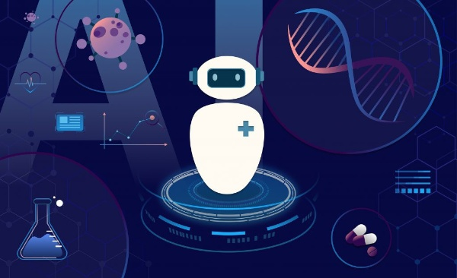
مقدمه
هوش مصنوعی توانسته دوره مدرنی را در
خدمات درمان و سلامتی ایجاد کند

Slide 4
کاربرد های هوش مصنوعی در زمینه درمان و پزشکی

Slide 5
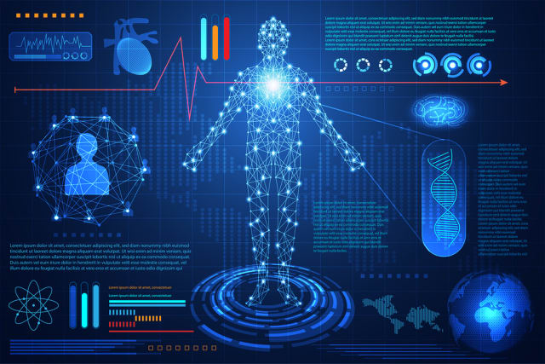
تشخیص دقیق بیماری ها
در یک مطالعه، مدل هوش مصنوعی با استفاده از الگوریتم ها و یادگیری عمیق توانست در تشخیص مورد سرطان سینه بهتر از ۱۱ پاتولوژیست دیگر عمل کند.

Slide 6
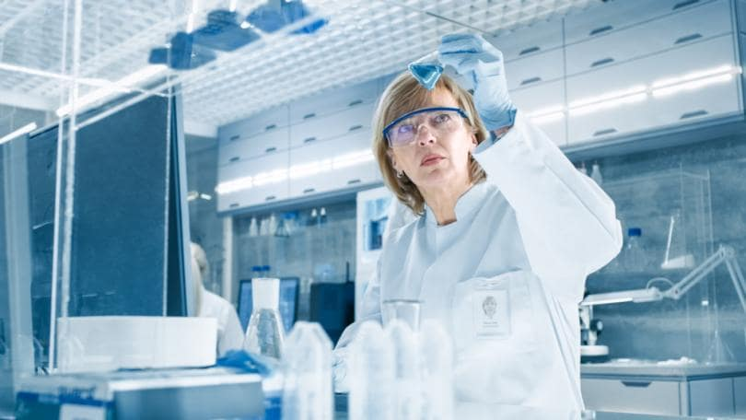
درمان شخصی سازی شده
استفاده از ربات های هوشمند آدام و حوا روی عملکرد مخمر ها.

Slide 7
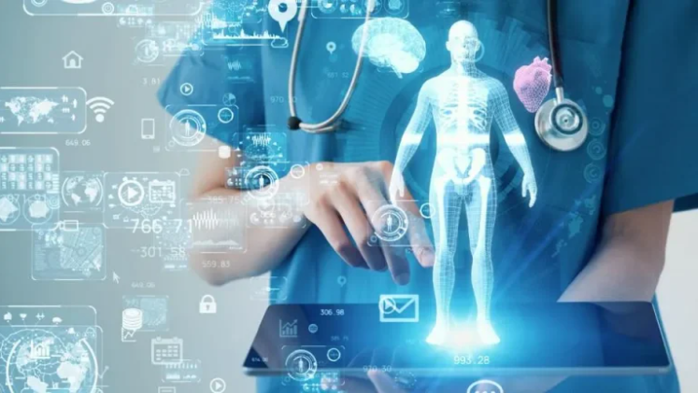
پیش بینی و پیشگیری از بیماری
کمک به پزشکان
تشخیص علائم اولیه بیمار
شناسایی تاریخچه بیمار

Slide 8
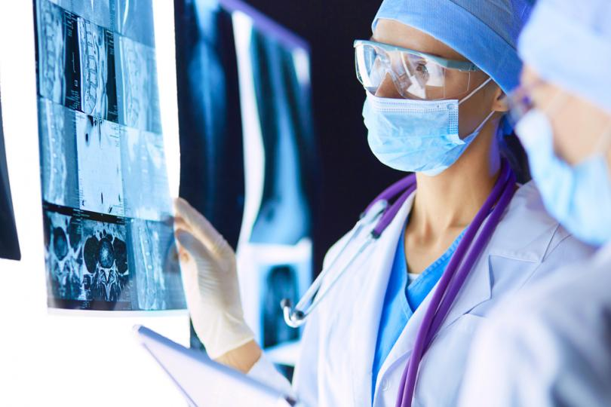
*هوش مصنوعی در تصویر‌بردازی پزشکی
تشخیص علائم سرطان ها توسط هوش مصنوعی

Slide 9
مزایای هوش مصنوعی در زمینه درمان و پزشکی

Slide 10
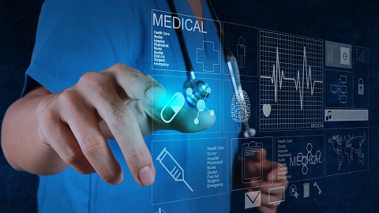
کاهش خطا
هوش مصنوعی میتواند به بهبود ایمنی بیمار کمک کند.

Slide 11
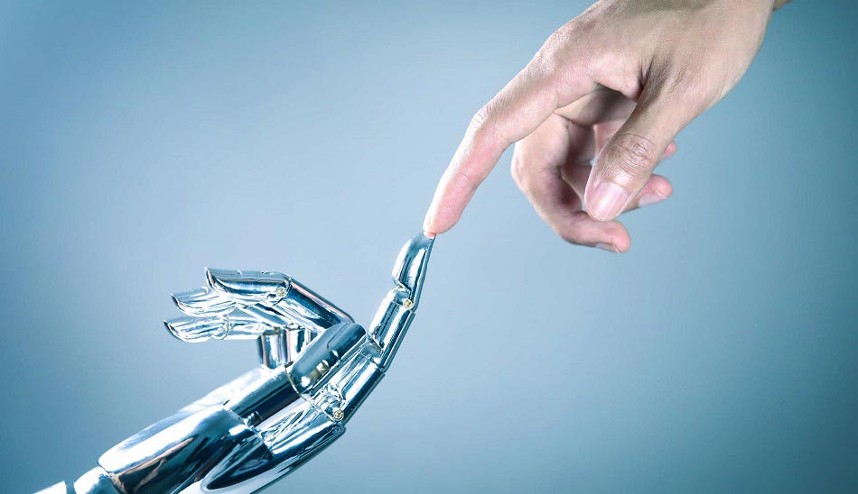
افزایش تعامل پزشک و بیمار
پاسخ به سوالات بیماران بوسیله ربات چت

Slide 12
آیا هوش مصنوعی به طور کامل جانشین پزشکان خواهد شد؟!

Slide 13
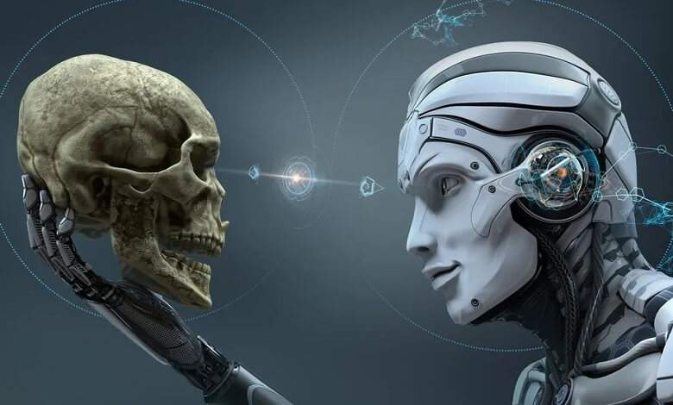
پاسخ دکتر اریک توپول به این سوال منفی است!!!

Slide 14
چه چیزی در آینده از پزشکان انتظار می‌رود؟

Slide 15
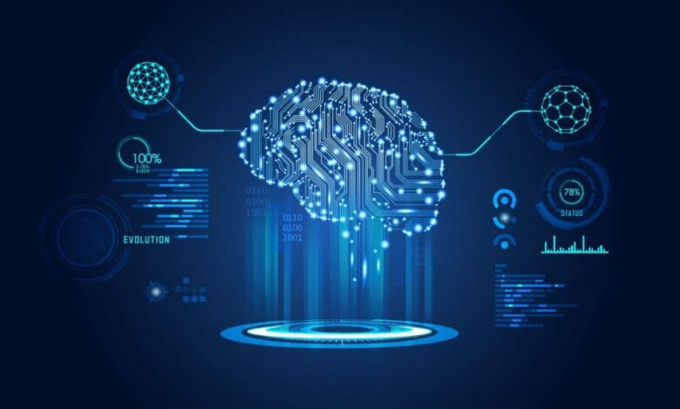
پزشکان در آینده به مهارتهای زیادی جهت به کار‌بردن هوش مصنوعی نیازمند هستند.

Slide 16
منابع
Nam D, Chapiro J, Paradis V, Seraphin TP, Kather JN. Artificial intelligence in liver diseases: Improving diagnostics, prognostics and response prediction. JHEP Reports. 2022;4(4):100443
https://nabzgroup.com/mag/artificial-intelligence-in-medicine

Slide 17


